Slide 2
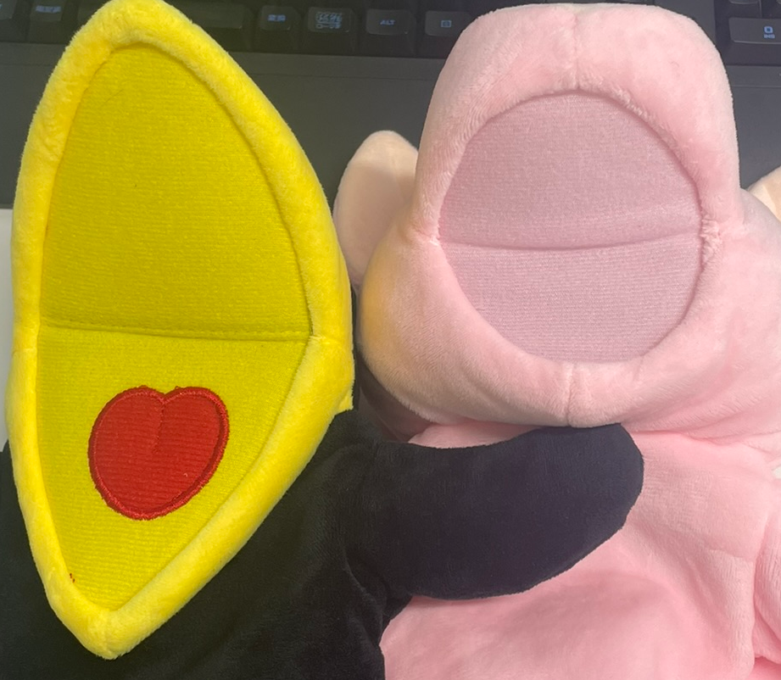

Slide 4
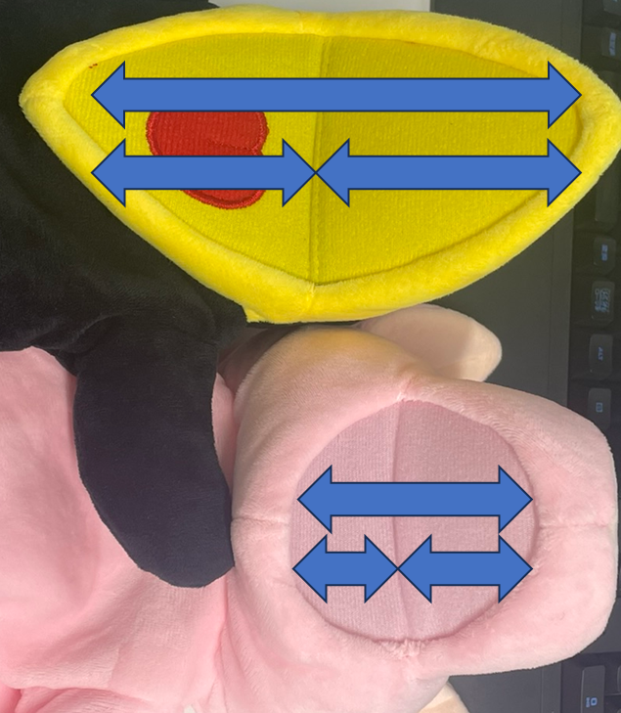
17
8.5
8.5
9
4
5
単位（㎝）

Slide 5
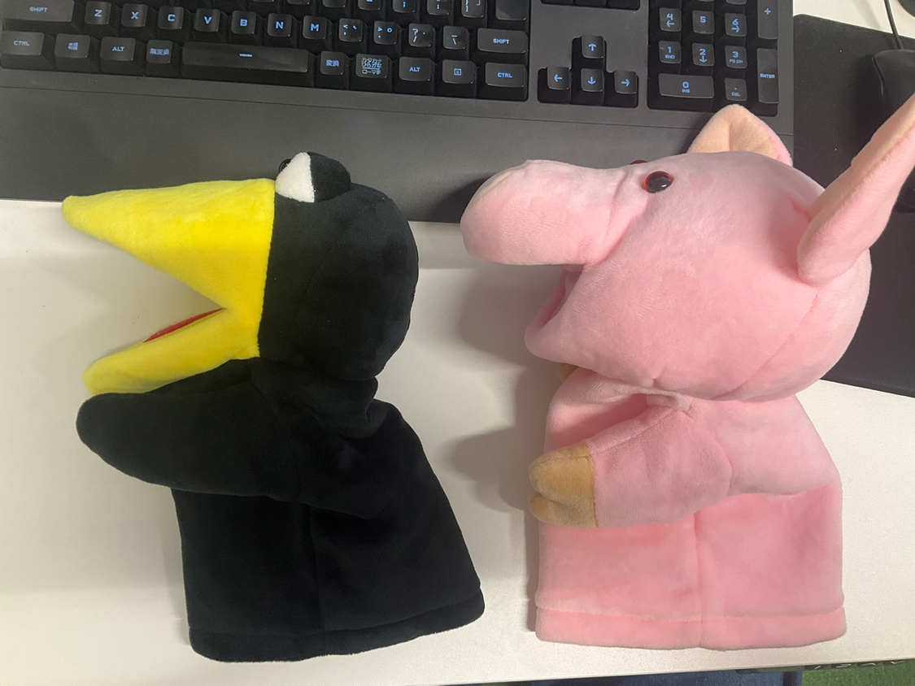

Slide 6
1
2
1
単位（㎝）

Slide 7
1
4
1
単位（㎝）

